Slide 1





RM2023赛季南工骁鹰机器人队 第6次全体会议
2022.10.23

Slide 2
会议纲要
1.进度汇报与规划；
2.重要的其他事项；

Slide 3
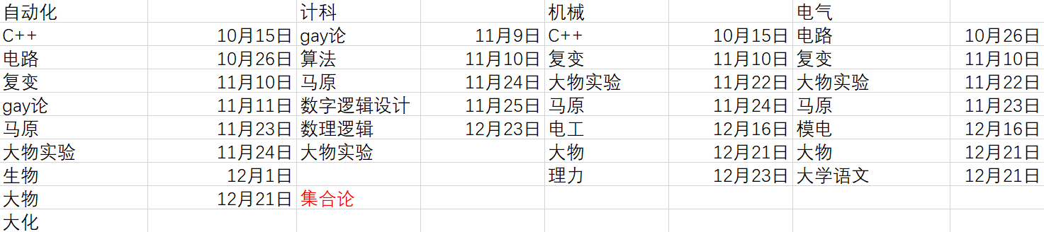
可以不用疲于复习课业的时间大约还有0.5个月
各课大致结课时间

Slide 4
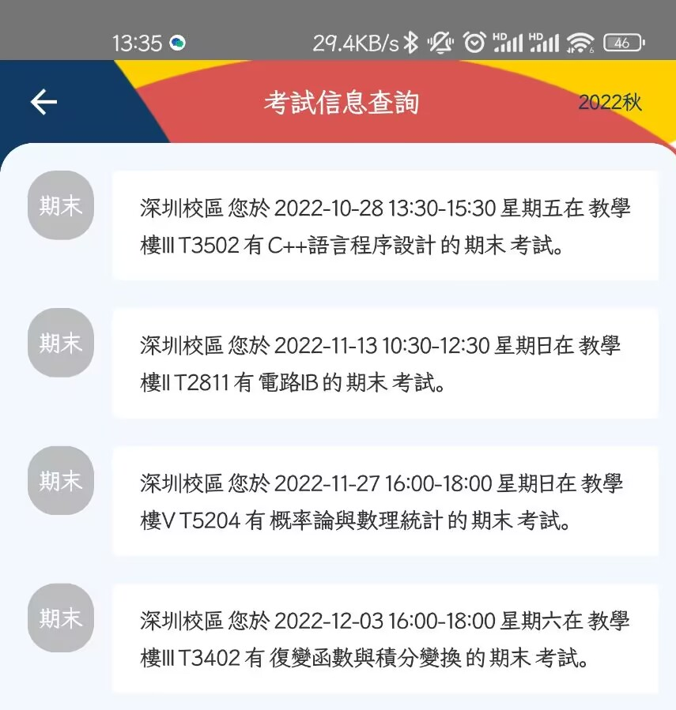
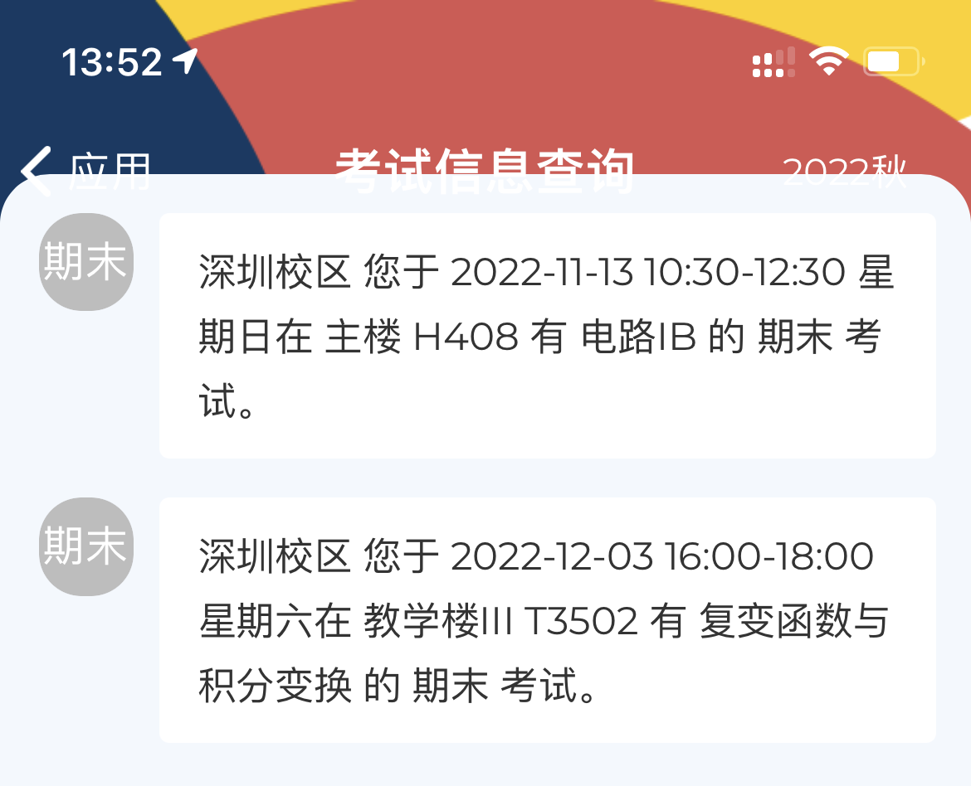
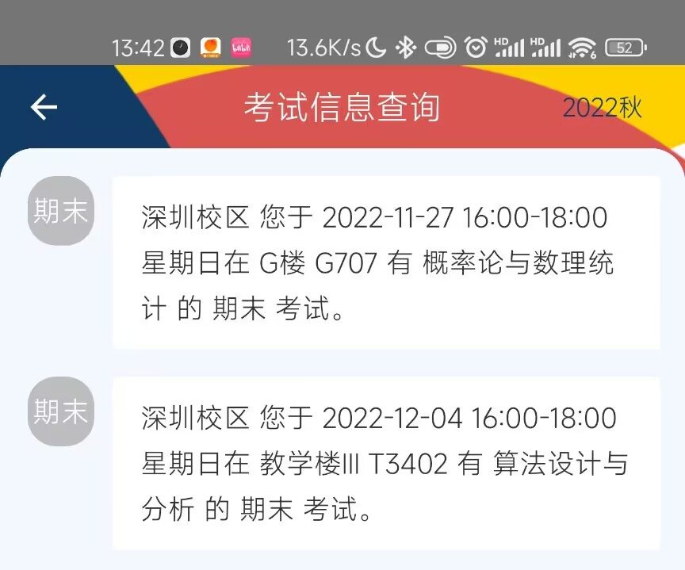
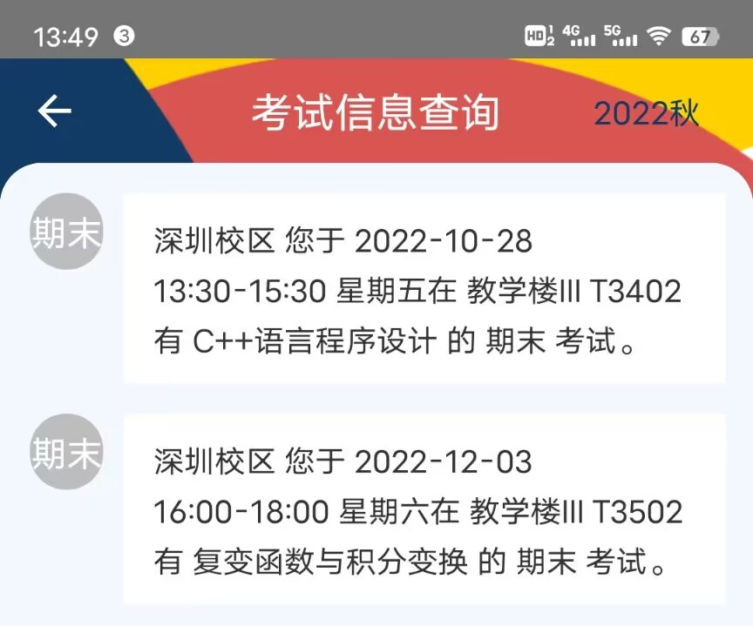
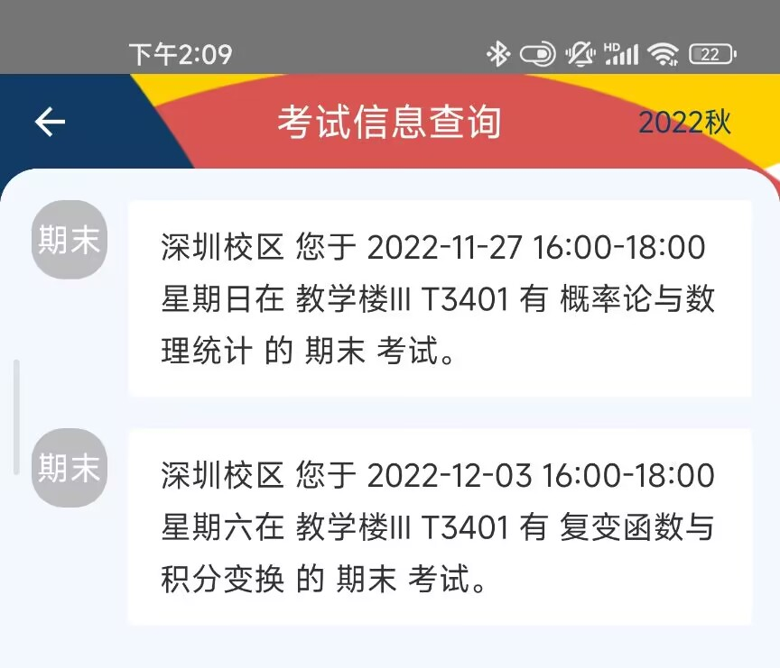
距离最近的考试仅剩5d

Slide 5
进度汇报与规划
机械组
电控组
视觉组
宣传组
硬件组

Slide 6
进度汇报与规划
英雄组
工程组
步兵组
哨兵组
无人机组
飞镖组
雷达与自动步兵组

Slide 7
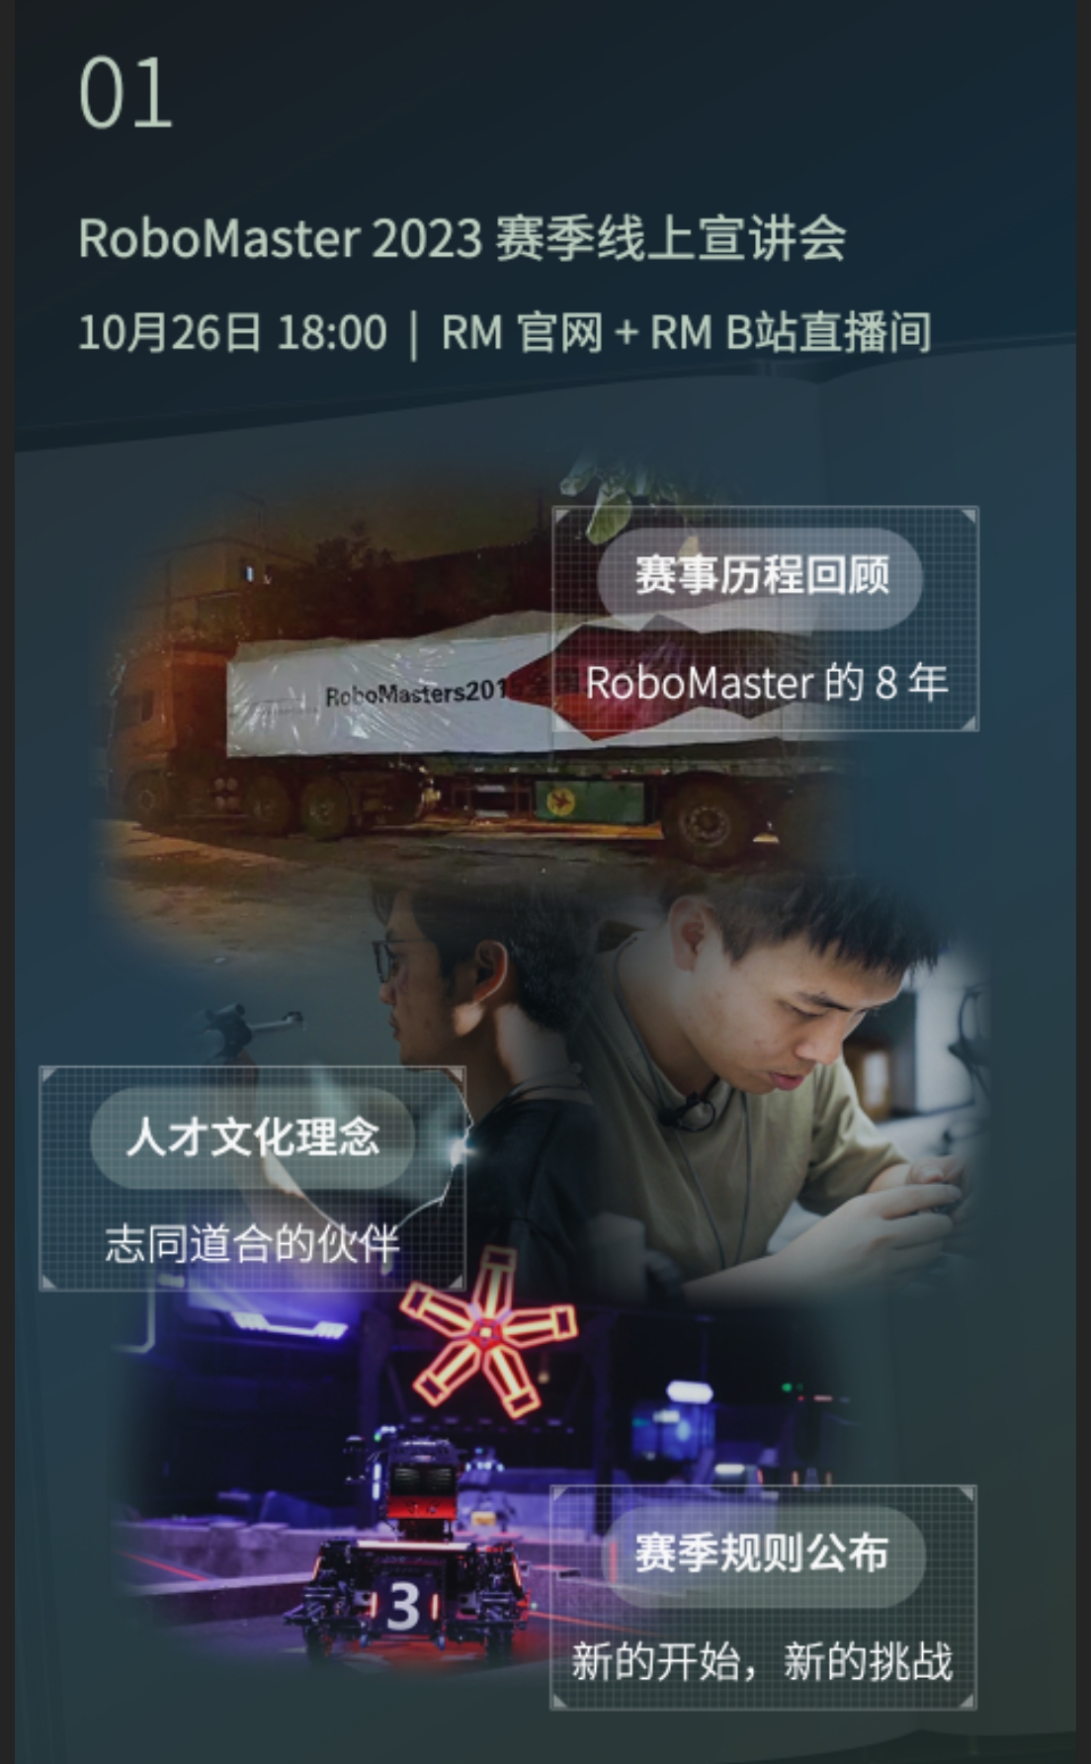
重要的其他事项
10.26 23赛季规则出炉
届时会在708安排直播观看
各组召开组会确定新赛季发展方向

Slide 8
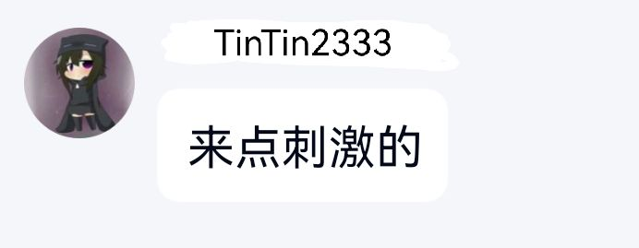
重要的其他事项
注意工位消防安全
昨晚704出现了烧焦的味道，旁边是两个海泰和新到的三个GO1

Slide 9
重要的其他事项
NAS
每周上传组会会议记录、PPT
大会前各组负责人上传进度汇报报告
各组别充分利用nas储存资料

Slide 10
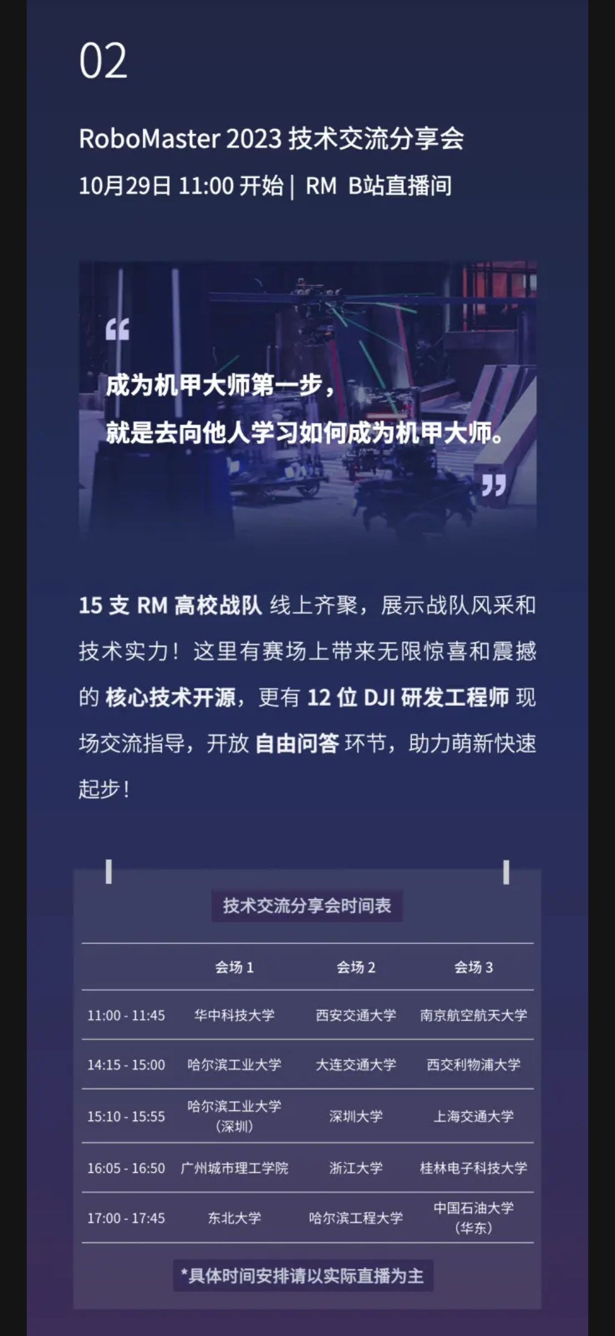
重要的其他事项
10.29技术交流

Slide 11
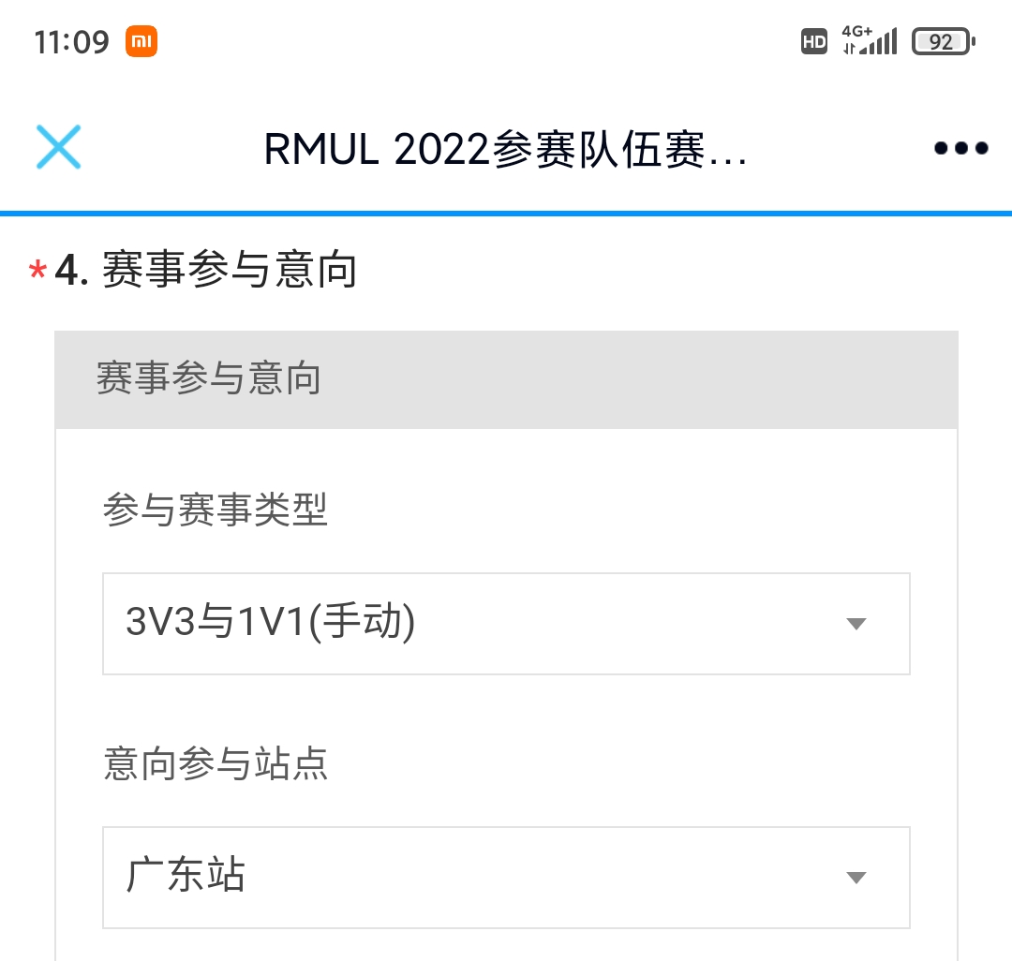
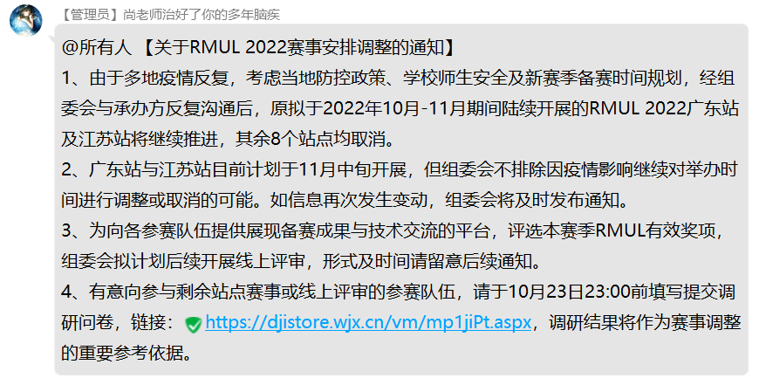
重要的其他事项
2022 RMUL

Slide 12
展翅天穹....... 向死而生

